Slide 1
计算机视觉 第7章 提取直线、轮廓和区域
邹昆
cszoukun@foxmail.com

Slide 2
第7章 提取直线、轮廓和区域
主要内容：
用Canny算子检测图像轮廓
用霍夫变换检测直线(不讲)
点集的直线拟合(不讲)
提取区域的轮廓(不讲)
计算区域的形状描述子(不讲)

Slide 3
7.2 用Canny算子检测图像轮廓
利用之前的边缘检测方法所得到的二值边缘分布图有两个主要缺点：
检测到的边缘过厚，这导致难以识别物体的边界
通常不可能找到这样的阈值：低到足以检测到图像中所有重要的边缘，同时又高到足以避免产生太多无关紧要的边缘
Canny算法可较好地解决此问题
通常基于Sobel算子，也可使用其他梯度算子
核心思想：用两个不同的阈值来判断哪个点属于轮廓
一个低阈值
一个高阈值

Slide 4
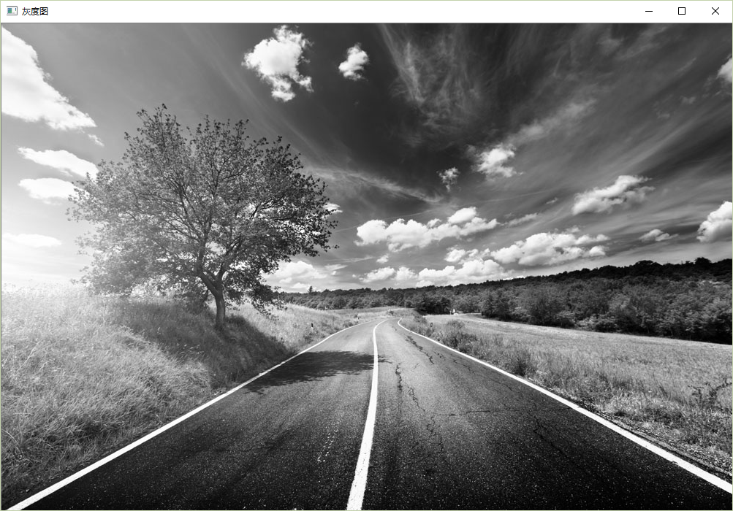
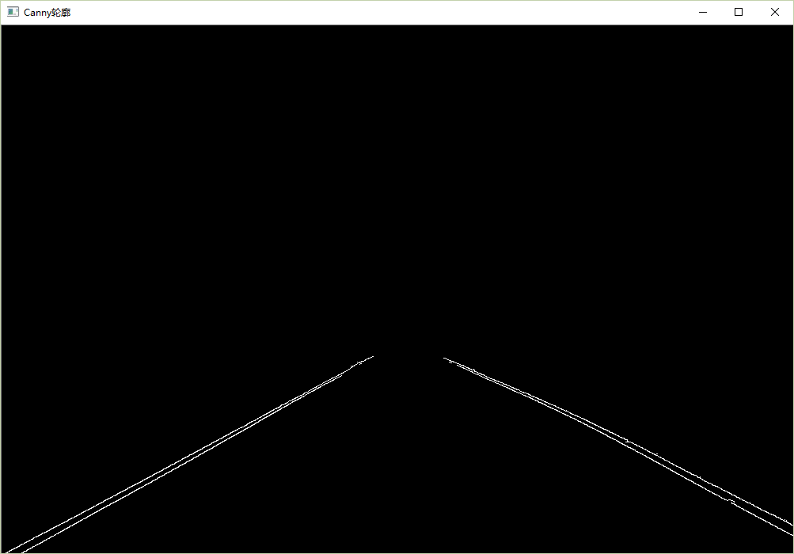
7.2 用Canny算子检测图像轮廓
Canny算法可通过OpenCV的cv::Canny函数实现：
cv::Mat contours;
cv::Canny(gray, // 灰度图像
contours, // 输出轮廓图
350, // 低阈值
1250); // 高阈值

Slide 5
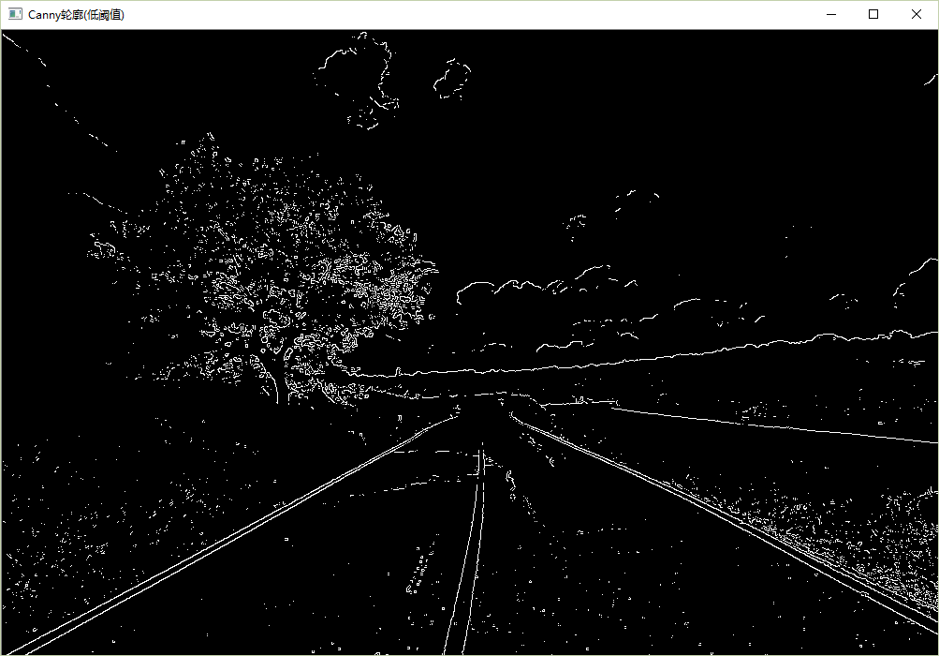
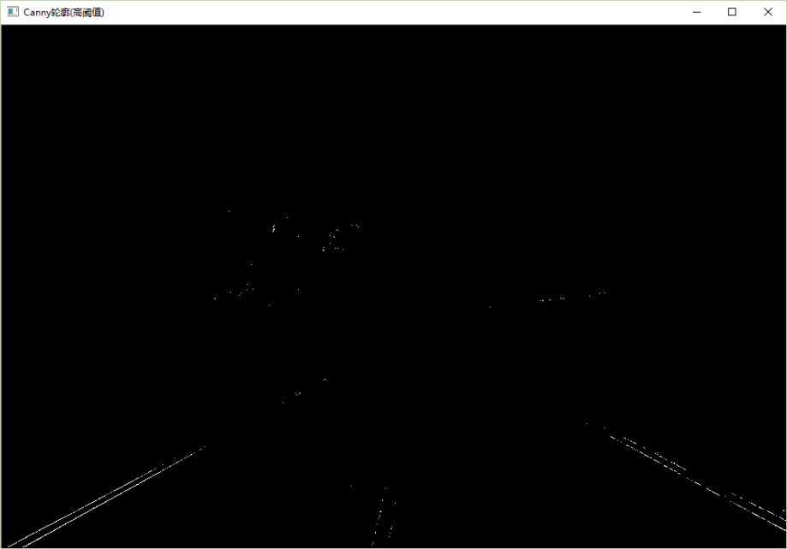
7.2 用Canny算子检测图像轮廓
选择低阈值时，要保证它能包含属于重要图像轮廓的全部边缘像素
选择高阈值时，在不影响感兴趣边缘提取的前提下，尽可能地排除掉无关边缘
示例的目标：检测出道路边缘，尽可能排除无关边缘
仅用低阈值结果
仅用高阈值结果

Slide 6
7.2 用Canny算子检测图像轮廓
Canny算法结合这两种边缘分布图，生成最优的轮廓分布图。具体做法是通过在强边缘（来自高阈值边缘分布图）周围寻找并连接弱边缘（来自低阈值边缘分布图）来保证轮廓的连通性，同时避免加入无关边缘
这种基于两个阈值获得二值分布图的策略，称为滞后阈值化
在进行滞后阈值化之前，如果梯度幅值不是梯度方向上的最大值，那么对应的边缘点会被移除，这就是为什么Canny轮廓分布图中边缘比较薄的原因

Slide 7
7.2 用Canny算子检测图像轮廓
任务：提取道路轮廓，尽量清除其他无关轮廓
步骤1：从百度图片搜索“道路”，选取一张作为测试图(不得使用PPT中的图)
步骤2：读入该图像，并利用cvtColor将图像转为灰度图，并将该图显示出来
步骤3：利用Canny函数，通过将高阈值参数设成和低阈值一样，测试低阈值的选取（在保证道路边缘连通性的前提下，尽可能地提高阈值）
步骤4：固定低阈值，测试不同的高阈值，在保证道路边缘连通性的前提下，尽可能地去除无关轮廓

